Slide 1
Laporan kemajuan
Pengembangan Sistem Absensi Otomatis Dengan Memanfaatkan Sinyal Wireless yang Terdapat Pada Handphone Sebagai Real Time Presence Detector
M. Eka Suryana

Slide 2
Latar Belakang
Handphone
WiFi
Presensi
Notes:
Handphone - Handphone mulanya hanya digunakan sebagai alat komunikasi antar manusia, pada era gl obalisasi seperti sekarang kebanyakan orang sudah menggunakan smartphone guna menunjang kebutuhan informasi dan komunikasi. smartphone dilengkapi dengan berbagai pilihan fitur, seperti bisa menangkap siaran radio dan televisi, game, Bluetooth dan layanan internet (WAP, GPRS, 3G), dan wifi signal.
WiFi - Wi-Fi adalah sebuah teknologi terkenal yang memanfaatkan peralatan elektronik untuk bertukar data secara nirkabel. Signal wifi, juga dapat dikembangkan untuk dimanfaatkan sebagai tracking device dan presence-detector absence dalam berbagai instansi, dalam hal ini Universitas. kami lebih memilih untuk memanfaatkan Access point dan wireless untuk digunakan sebagai presensi absen, karena wireless mempunyai beberapa keunggulan diantaranya adalah real time sehingga supervisor dapat mengetahui jumlah karyawan, dosen dan mahasiswa yang sudah hadir, serta supervisor dapat mengontrol dari jarak jauh, juga memungkinkan member dapat melakukan pengabsenan jika berada dalam coverage area WLAN, remote sehingga member tidak perlu mengantri untuk melakukan pengabsenan.
Presensi - Presensi dengan menggunakan wireless juga sangat aman karena terdapat security wireless LAN yang dapat mencegah kecurangan pengabsenan. Untuk pengamanan wireless LAN, kami menggunakan WPA (Wifi Protected Access) dan MAC Address Filtering.

Slide 3
Identifikasi Masalah
Presensi secara manual yang biasanya dilakukan dengan hanya menulis nama atau membuat paraf untuk menyatakan kehadiran, sedangkan nama dan paraf dapat ditiru oleh orang lain.
Presensi dengan menggunakan id card dapat memberi peluang untuk melakukan kecurangan dikarenakan id card dapat dipindah tangankan dengan mudah.
Presensi dengan menggunakan finger print masih mempunyai kekurangan karena harus mengantri pada saat ingin melakukan presensi.
Presensi dengan menggunakan finger print hanya mencatat waktu kehadiran.
Sulitnya menemukan smartphone yang hilang di daerah universitas.

Slide 4
Pembatasan Masalah
Implementasi presence-detector absence dan tracking device ini hanya dapat diterapkan pada handphone dengan menggunakan MAC Address Filtering.
Tracking hanya dapat dilakukan di daerah yang terhubung dengan router dan access point.
Pengujian WAP hanya dilakukan pada Laptop atau PC dan handphone.

Slide 5
Perumusan Masalah
Metode apa yang harus digunakan untuk mengurangi kecurangan dalam pencatatan presensi?
Pengamanan presensi absen yang seperti apa yang cocok digunakan agar memperkecil kemungkinan kecurangan?
Bagaimana mengatasi kekurangefektifan seperti harus mengantri untuk melakukan absen?
Apakah presensi absensi absen yang sudah diterapkan dapat memberikan update secara real time tentang aspek-aspek yang bersangkutan seperti presensi absen kepada supervisor?
Apakah dapat menentukan letak device yang terhubung dengan Access Point?

Slide 6
Tujuan Penelitian
Tujuan Penelitian ini adalah untuk membangun sistem yang dapat mendeteksi absen secara tidak langsung dengan menggunakan perangkat mobile melalui medium WiFi untuk monitoring kehadiran secara real time. Penekanan penelitian ini adalah pada otomatisasi meskipun data yang didapatkan mungkin kurang akurat.

Slide 7
Manfaat Penelitian
Manfaat dalam penelitian ini adalah untuk mengembangkan kegunaan wireless dengan menerapkan presence-detector absence agar dapat membantu proses absen secara cepat. Sistem ini dapat dengan aman, efektif, dan efisien untuk mengabsen member daripada presensi manual yang selama ini digunakan oleh banyak instansi, dengan kelebihannya tersebut maka dapat dipastikan mahasiswa, karyawan, dan dosen tidak dapat melakukan kecurangan absen dengan real-time update yang dimiliki presence-detector absence tersebut. Kelebihan lainnya presence-detector absence ini memiliki fitur utama yaitu tracking device yang dapat membantu menemukan letak smartphone yang terhubung disekitar Access Point apabila mengalami kehilangan.

Slide 8
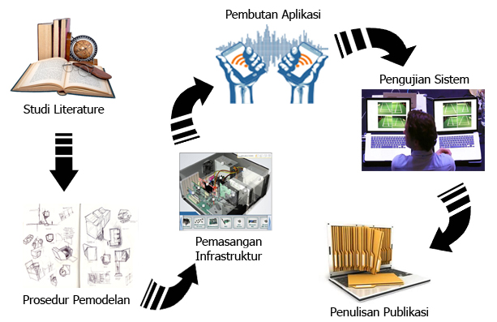
Metode Penelitian
Notes:
1. Studi Literatur
Tahapan pertama yang dilakukan dari penelitian ini adalah mempelajari secara mendetail segala dasar kajian teori mengenai deteksi absen menggunakan mobile signal (Wifi).
2. Prosedur pemodelan
Dalam tahap permodelan, akan dibuat diagram rancangan pemodelan sistem yang akan mempermudah dan mengurutkan pembuatan sistem secara detail.
3. Pemasangan Infrastruktur
Persiapan dan pemasangan hardware dilakukan pada tahap ini serta segala kebutuhan mekanik yang diperlukan dalam pembuatan sistem.
4. Pembuatan Aplikasi
Tahap berikutnya adalah pembuatan applikasi baik untuk device maupun untuk PC. Applikasi inilah yang akan menjadi interface dalam menggunakan sistem deteksi absen.
5. Pengujian Sistem
Pengujian sistem dilakukan pada tahap ini. Tahap ini dapat dilakukan beberapa kali hingga mendapatkan hasil yang terbaik.
6. Penulisan Publikasi
Penulisan Publikasi yang kami lakukan adalah membuat laporan dari dari keseluruhan proses secara sistematika.

Slide 9
Metodologi Pengembangan Software
Metode pengembangan yang dipergunakan pada penelitian ini adalah model iterative
Model iteratif sesuai untuk kondisi dimana kebutuhan dari sistem yang dirancang belum 100% teridentifikasi, dan tim pengembang belum terlalu familiar dengan teknologi yang berkaitan dengan sistem.
Notes:
Metode pengembangan yang dipergunakan pada penelitian ini adalah model iteratif. Sedikit berbeda dengan model waterfall, yang telah popular dan banyak diujikan di berbagai pengembangan software.
Jika model waterfall lebih sesuai untuk kondisi dimana kebutuhan sistem yang akan dibangun sudah didefinisikan dengan jelas, dan tim pengembang telah menguasai teknologi yang diperlukan untuk pengembangan software yang bersangkutan. Model iteratif sesuai untuk kondisi dimana kebutuhan dari sistem yang dirancang belum 100% teridentifikasi, dan tim pengembang belum terlalu familiar dengan teknologi yang berkaitan dengan sistem.

Slide 10
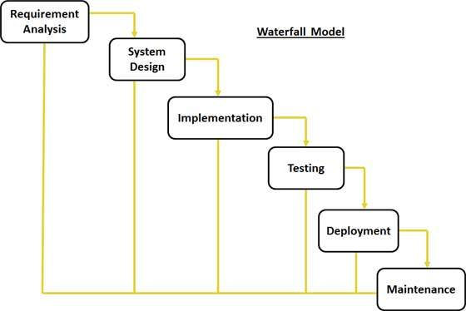
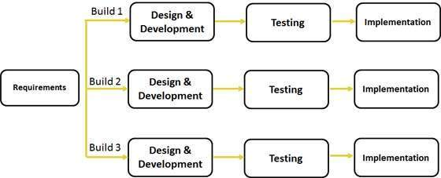
Iterative Model vs Waterfall Model
→Model iteratif tidak memerlukan seluruh spesifikasi diidentifikasi pada tahap awal. Pengembangan dimulai dari sebagian kebutuhan yang telah teridentifikasi, kemudian standar SDLC dilakukan untuk kebutuhan tersebut (desain – implementasi - testing). Setelah satu iterasi selesai, dilakukan review kembali untuk mengidentifikasi kebutuhan sistem, dan dilakukan proses SDLC berikutnya.
→Pengembangan software pada model Waterfall mengikuti langkah-langkah yang ditunjukkan oleh gambar di atas, mulai dari Requirement & Analysis hingga Maintenance.
Notes:
Model iteratif tidak memerlukan seluruh spesifikasi diidentifikasi pada tahap awal. Pengembangan dapat dimulai dari sebagian kebutuhan yang telah teridentifikasi, kemudian standar SDLC dilakukan untuk kebutuhan tersebut (desain – implementasi - testing). Setelah satu iterasi selesai, dilakukan review kembali untuk mengidentifikasi kebutuhan sistem, dan dilakukan proses SDLC berikutnya.

Slide 11
Rancangan Sistem
Sistem ini membutuhkan router yang dapat membaca MAC address dari setiap device yang terhubung. MAC address filtering digunakan untuk memberi info tentang nomor MAC address yang menjadi kunci dari sistem ini. Password juga digunakan sebagai security system dari alat pendeteksi absen ini. Aplikasi yang digunakan untuk device merupakan aplikasi yang menjadi interface bagi user yang ingin absen. Sedangkan aplikasi yang digunakan untuk PC digunakan sebagai interface untuk admin agar dapat melihat siapa saja yang telah absen atau untuk mengetahui jumlah mahasiswa yang ada di dalam ruangan dari jarak jauh (remote).
Router dipasang di berbagai kelas tergantung dengan kecepatan dan banyaknya user yang mengakses. Daftar absensi juga dapat diakses dengan memback-up data dari database.

Slide 12
Target Luaran
Terdapat dua target luaran yang ditargetkan, pertama terciptanya sistem pendeteksian kehadiran secara otomatis melalui WiFi dan dituliskannya hasil penelitian berbentuk artikel ilmiah yang kemudian dapat diseminarkan atau dipublikasikan dalam bentuk jurnal.

Slide 13
Hasil dan Pencapaian
Iterasi Pertama
Tujuan dari iterasi pertama adalah untuk mengimplementasikan prototype awal dari software yang dibangun.
Development Framework
Platform yang dikembangkan merupakan aplikasi web yang terhubung ke dalam database. Sebagai aplikasi web platform runtime mempergunakan PHP 5, dengan database MySQL.
Notes:
Secara umum peneliti sedang dalam iterasi dua, pada model iteratif. Output dari iterasi pertama adalah terimplementasikannya sistem informasi absen berbasis web (manual). Bagian ini mendokumentasikan progress yang telah dicapai sesuai standar SDLC telah dijelaskan sebelumnya. Terdapat 2-3 iterasi pengembangan software yang direncanakan.
Iterasi Pertama - Pada tahap ini proses analisis kebutuhan dari sistem dilakukan secara informal dan lebih menitikberatkan pada desain user interface serta initial testing untuk sistem informasi absensi.

Slide 14
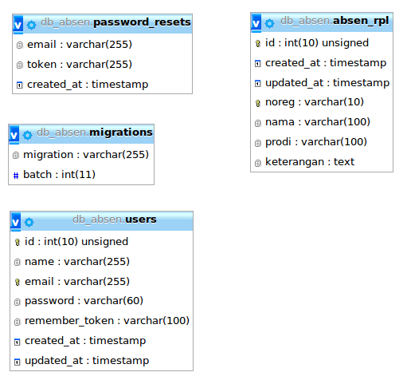
Desain Database

Slide 15
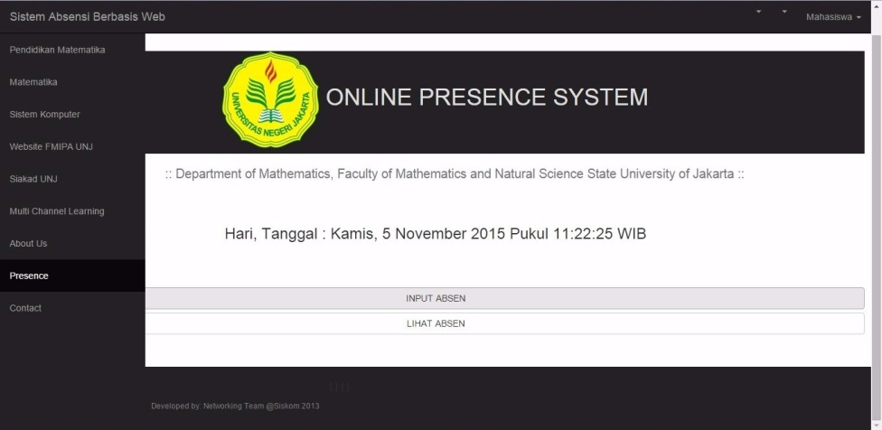
Desain Tampilan

Slide 16
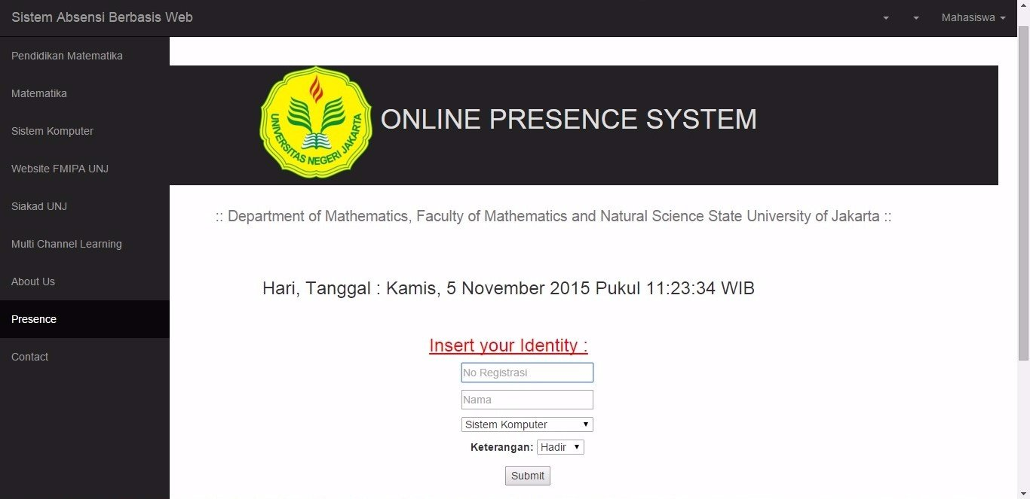

Slide 17
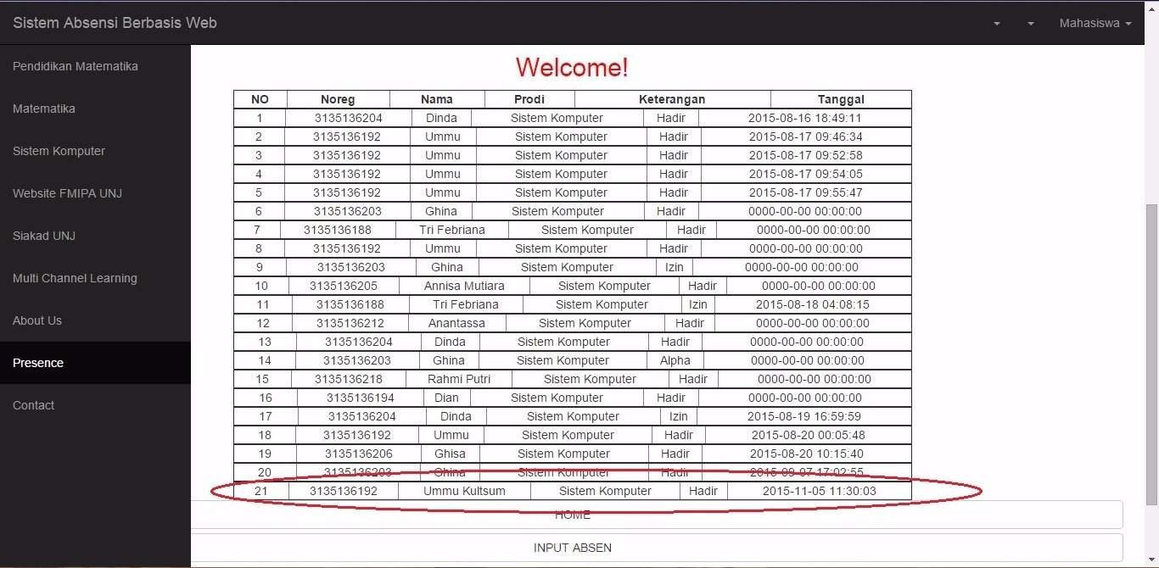

Slide 18
Setelah prototype dirancang, selanjutnya dilakukan full scale software development berbasis SDLC dengan memberikan penekanan pada requirement analysis dan sistem design.
Iterasi Kedua
Actor | Use Case Item
All | Login Logout
Admin | Lihat seluruh absensi Tambah/hapus user Input/update/hapus jadwal kuliah
Dosen | Lihat seluruh absensi Isi keterangan absen Isi topik perkuliahan
Mahasiswa | Lihat absen individu Enroll mata kuliah Input absensi tiap mata kuliah
Requirement Analysis

Slide 20
Dataflow diagram
Notes:
Flow data antara actor ke sistem ditunjukkan oleh diagram berikut ini, namun diagram ini belum menunjukkan flow data antara komponen yang terdapat di dalam sistem.

Slide 21
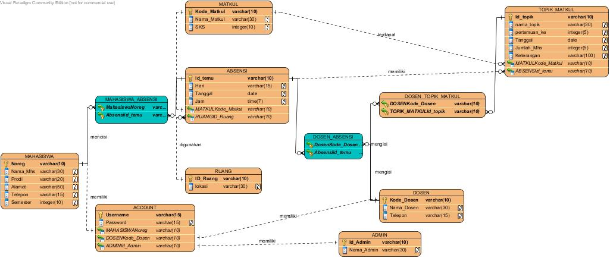
Desain database versi 2
Notes:
Perancangan database pada iterasi kedua ini mempergunakan teori pemodelan database Entity Relationship Diagram (ERD). Desain database ERD sesuai jika engine database yang berjalan mengimplementasikan relasi antar tabel.

Slide 22
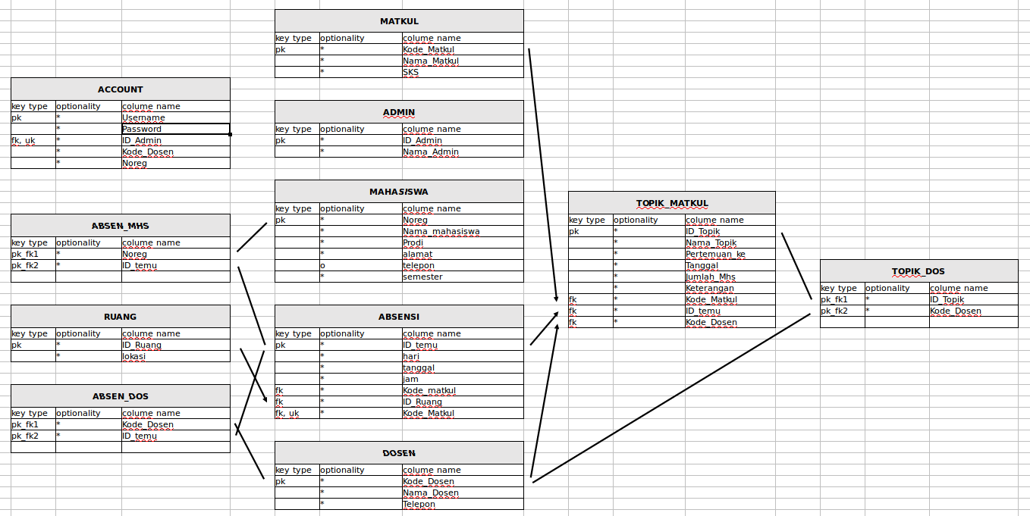
Notes:
Jika desain ERD dibuat dengan baik maka hal ini akan mengurangi effort yang dibutuhkan untuk proses mapping ERD ke dalam bentuk tabel. Setelah tabel terbentuk untuk memverifikasi bahwa tabel tersebut sudah conform dengan standard, dilakukan dependency normalization. Model database yang baik akan mempertahankan struktur tabel yang ada, namun jika tabel belum conformed maka tabel akan terpecah ke dalam beberapa sub tabel.

Slide 23
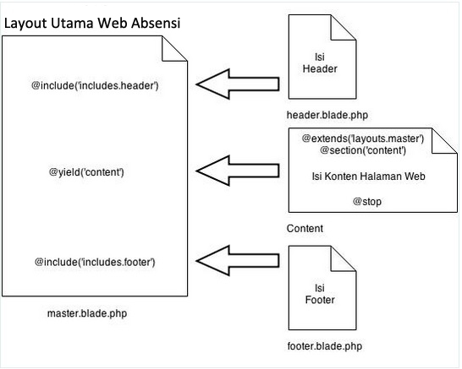
Identifikasi template layout
Notes:
Laravel mempergunakan Blade Template Engine untuk View. Model view ini diimplementasi- kan dengan sintaks HTML 5 dan dimixing dengan tag Laravel tertentu. Tag ini yang kemudian akan direplace dengan live data saat diload saat view diakses.

Slide 24



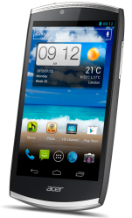
Online presence service
nmap
Program Runtime
Database
Notes:
Pendeteksian kehadiran dilakukan melalui perangkat WiFi yang terdapat pada Handphone. Program diimplementasikan sebagai service yang berjalan pada background dan akan running per interval waktu tertentu, dalam hal ini setiap 15 menit. Pada gambar di bawah program akan dipasang pada salah satu computer yang akan terhubung dengan AP. Gambar ini mengilustrasikan seluruh device yang memiliki perangkat WiFI akan dideteksi sebagai kehadiran, namun hanya perangkat handphone yang akan perhitungkan.
Program diimplementasikan sebagai PHP headless, program PHP yang berjalan pada terminal dan tidak pada layar browser, dan diset sebagai cron job sehingga otomatis ter-trigger setiap 15 menit. Meskipun diimplementasikan menggunakan PHP program berjalan optimum untuk sistem operasi Linux, hal ini karena PHP akan mengeksekusi internal OS command dalam hal ini “arp,nmap” yang capable untuk mendeteksi IP dan Mac Address yang aktif saat query dijalankan di PHP.

Slide 25
Rencana Tahap Berikutnya
Iterasi Ketiga
Integrasi antara service untuk mendeteksi kehadiran melalui WiFi dengan sistem informasi absen, dan uji sistem secara keseluruhan.

